Slide 1

Муниципальное бюджетное дошкольное образовательное учреждение детский сад №3 Малышок»
«Ньургуһун» – семейный игровой центр: школа раннего развития для родителей с детьми от 0 до 3 лет
Авторы проекта:. Саввинова Надежда Ивановна, и.о. заведующего, творческая группа педагогов МБДОУ д/с №3 «Малышок»

Slide 2
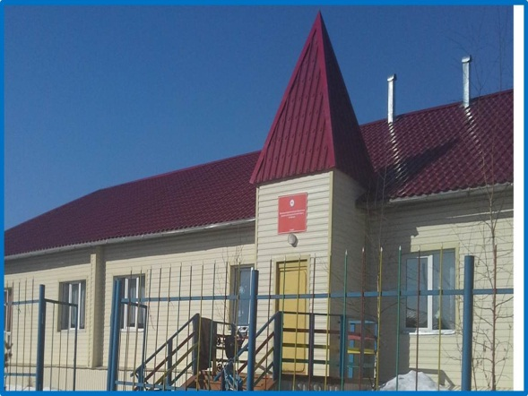

Общая характеристика МБДОУ детский сад «Малышок»
https://malyshok-nyurba.obr.sakha.gov.ru/
В настоящее время в дошкольном учреждении работают 4 группы. Принимаются дети от 1 года до 3 лет включительно. Все 4 группы с 12 часовым пребыванием, с 5-дневным рабочим днем, с выходными днями; суббота и воскресенье.
Наполняемость групп детьми:
Группа общеразвивающей направленности «Колокольчик» - (от 2 лет до 2,5лет) – 15 детей;
Группа общеразвивающей направленности «Лучик» (от 1 года до 1,5 лет) – 15 детей;
Группа общеразвивающей направленности «Теремок» - (от 1,5 лет до 2 лет) – 15 детей;
Группа общеразвивающей направленности «Одуванчик» - (от 2,5 лет до 3 лет) – 15 детей.
Кадрами дошкольное учреждение укомплектовано полностью на основе штатного расписания. Всего сотрудников - 30, педагогов - 11. Из них: высшее образование имеют - 6 педагогов, средне-специальное - 5 педагогов. Высшую квалификационную категорию имеют 6 воспитателя, первую категорию - 3 воспитатель, СЗД – 1 воспитатель и педагог-психолог.
МБДОУ детский сад №3 «Малышок» начал свою деятельность с 1937 года. С 2007 года функционирует в новом здании по ул. Советская, дом 98.

Slide 3
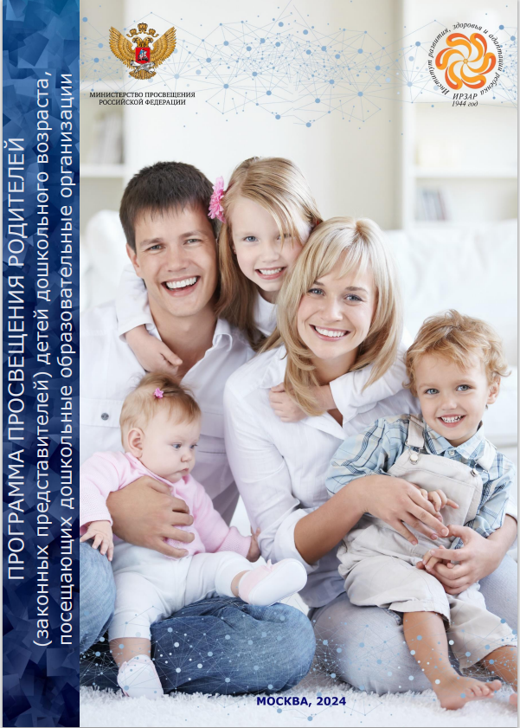
Актуальность: социальный портрет родителей детей раннего возраста
https://malyshok-nyurba.obr.sakha.gov.ru/
Ключевая проблема:
Родители хотят качественного развития, здоровья и культурной идентичности для детей, но не обладают необходимыми знаниями и навыками
Детей раннего возраста (от 1 года 3 лет) в районе 477 детей, ДОО посещают 407 детей;
Родители, не знают возрастные нормы развития ребёнка от 1 года 3 лет;
Родители, используют в основном запреты;
Ребёнок дома говорит на русском языке;
Родители, не играют с детьми в развивающие игры;
Ребенок сидит и смотрит смартфон.

Slide 4
Социокультурные риски, факторы
https://malyshok-nyurba.obr.sakha.gov.ru/
Фактор | Проблемы
Высокая занятость родителей | Дефицит общения, нарушение привязанности
Утрата якутского языка в быту | Нет общественных досугов, обмена опытом
Национальные игры не адаптированы для детей раннего возраста | Дети не слышат родной речи, потешек, колыбельных
Отдалённость наслегов (дорога до Нюрбы 0,5–2 часа) | Мамы с маленькими детьми не могут приезжать на консультации

Slide 5
Федеральная программа просвещения родителей
https://malyshok-nyurba.obr.sakha.gov.ru/
Программа Просвещения для родителей требует от ДОО:
Раздел | Задачи | Проблемы
Раздел 1.1 «Родительская компетентность» | Повышать компетентность родителей в вопросах развития детей | Нет системных программ для родителей детей 0–3 лет
Раздел 1.4 «Семейные ценности и традиции» | Приобщать детей к семейным и национальным традициям | Национальные игры не используются в раннем возрасте
Раздел 3.8 «Воспитание детей раннего возраста» | Просвещать родителей о привязанности, сенсорике, речи, предметной деятельности | Родители не знают о возрастных нормах
Раздел 2.2 «Формы просвещения» | Использовать активные формы: клубы, тренинги, мастер-классы | Работают только консультации «на бумаге»

Slide 6
Основная идея проекта
https://malyshok-nyurba.obr.sakha.gov.ru/
Создание на базе детского сада «Малышок» новой вариативной формы – Семейного игрового центра «Ньургуһун»
Три направления работы:
Модуль | Целевая группа | Задачи
«Күн күбэйэ» (дородовая гостиная) | Беременные женщины | Подготовка к материнству, профилактика послеродовой депрессии
«Һоп-паа» (игровые сессии 0–3) | Дети 0–3 лет + родители | Развитие через национальные и сенсорные игры
«Барҕаһыт үөрэҕэ» (родительский клуб) | Родители детей 0–3 лет | Повышение родительской компетентности

Slide 7
Цель проекта:
https://malyshok-nyurba.obr.sakha.gov.ru/
Создание устойчивой муниципальной модели просвещения родителей и раннего развития детей через возрождение и системное внедрение национальных игр в семейный и образовательный контекст.
Ожидаемые результаты:
Повышение родительской компетентности
Укрепление детско-родительских отношений
Равные стартовые возможности для детей от 0 до 3 лет

Slide 8
Задачи проекта и их реализации
https://malyshok-nyurba.obr.sakha.gov.ru/
Организовать пренатальную подготовку беременных женщин (модуль «Күн күбэйэ»).
Создать игровую среду и проводить еженедельные игры для детей 0–3 лет с родителями с акцентом на национальные игры.
Повысить родительскую компетентность через клуб «Барҕаһыт үөрэҕэ».
Разработать методический комплекс «Национальные игры для детей раннего возраста».
Обеспечить кадровое сопровождение (обучение педагогов-наставников) и устойчивость проекта (сетевое взаимодействие с 3 ДОО в наслегах).
https://dou-malishok.ru/

Slide 9
Этапы реализации проекта
https://malyshok-nyurba.obr.sakha.gov.ru/
Этап | Сроки | Основное содержание
I. Организационный | апрель – сентябрь 2026 | Создание творческой группы, анкетирование родителей, разработка программы, изготовление игр, обучение педагогов
II. Практический | октябрь 2026 – апрель 2027 | Запуск трёх модулей, еженедельные сессии, фестиваль национальных игр, выезды в наслеги
III. Обобщающий | Май – декабрь 2027 | Мониторинг, создание электронного банка материалов, районный семинар, заключение договоров о сетевом взаимодействии

Slide 10
Модуль 1. «Күн күбэйэ» – дородовая гостиная
https://malyshok-nyurba.obr.sakha.gov.ru/
Цель: формирование психолого-педагогической готовности к родам и родительству, профилактика послеродовой депрессии.
Целевая группа: беременные.
Формы работы: 6 групповых встреч (2 раза в неделю, 1,5 ч), индивидуальные консультации, арт-терапия.
Темы занятий (привязка к Программе просвещения родителей):
«Климат семьи до рождения ребёнка» (раздел 1.2)
«Грудное вскармливание – основа привязанности» (раздел 3.8)
«Первый месяц жизни: что важно знать» (раздел 3.8)
«Послеродовая поддержка и профилактика выгорания» (раздел 1.1)
Результат: 22 беременные пройдут курс, снижение тревожности на 85%.

Slide 11
Модуль 2. «Һоп-паа»
– игровые сессии для родителей с детьми 0–3 лет
malyshok-nyurba.obr.sakha.gov.ru/
Цель: развитие через совместную игру с родителями с использованием национальных игр.
Группы: 0–1 год, 1–2 года, 2–3 года (до 5 пар в группе).
Формы работы: еженедельные сессии (40 мин), «Дидакейсы», выездные игротеки в наслегах.
Направления игр и связь с Программой просвещения:
Сенсомоторные игры (0–1) → раздел 3.8
Предметно-манипулятивные (1–2) → раздел 3.8
Национальные подвижные игры (2–3) → раздел 3.11
Пальчиковые игры с фольклором (развитие речи) → раздел 3.16
Результат: 42 сессии, 38 семей, изготовление 18 пособий, организация 4 выезда в наслеги.
https://dou-malishok.ru/

Slide 12
Модуль 3. «Барҕаһыт үөрэҕэ» – родительский клуб
malyshok-nyurba.obr.sakha.gov.ru/
Цель: повышение родительской компетентности в вопросах воспитания детей раннего возраста.
Режим: 1 раз в месяц (во вторник, 1,5 ч).
Формы: тренинги, дискуссии, разбор кейсов, просмотр видео, мастер-классы.
Темы встреч (всего 8 тем, привязка к разделам Программы):
«Кризис 3 лет: упрямство и капризы» (6.10)
«Развитие речи дома» (3.16)
«Безопасность малыша» (3.7)
«Поощрения и наказания» (6.3)
«Роль бабушек и дедушек» (6.2)
«Агрессивное поведение» (6.14)
«Тревожность и страхи» (6.5)
«Воспитание мальчиков и девочек» (3.19)
Результат: 90% родителей улучшат понимание о ребёнке.

Slide 13
Модуль 4. «Игры предков» – национальные игры в семейном досуге
malyshok-nyurba.obr.sakha.gov.ru/
Цель: возрождение и систематическое использование традиционных игр народа саха.
Виды игр:
Хабылык, хаамыска (координация, моторика)
Настольные игры (произвольность, коммуникация)
Подвижные игры (образы животных, патриотизм)
Пальчиковые игры на якутском языке (сохранение родного языка)
Формы работы: семейные игротеки, фестиваль «Игры предков – здоровье детей», мастер-классы, видеотека.
Привязка к Программе: разделы 3.4, 3.11, 3.14, 3.18, 1.4.
Результат: создание сборника «Игры предков – с пелёнок» (50 игр, адаптированных для детей 0–3 лет).
https://dou-malishok.ru/

Slide 14
Модуль 5. «Цифровое просвещение – родителей»
malyshok-nyurba.obr.sakha.gov.ru/
Цель: обеспечить оперативный доступ родителей к проверенной информации через цифровые каналы.
Инструменты:
МАХ -канал «Ньургуһун» (ежедневные посты, чек-листы, видео)
Электронные книги и памятки («Адаптация к саду за 10 шагов», «Если ребёнок кусается», «10 фраз на якутском для игры»)
Прямые эфиры специалистов (2 раза в месяц)
Онлайн-анкетирование для сбора запросов
Привязка к Программе: раздел 2.3 «Возможности и потенциал цифровой среды», этические принципы.
Результат: охват всех родителей района (включая отдалённые наслеги), видео консультации доступны будут в любое время.

Slide 15
Результаты проекта
malyshok-nyurba.obr.sakha.gov.ru/
Задача | Запланированный результат | Получим результат (к концу проекта)
1. Пренатальная подготовка | Охват 20 беременных | 22 беременных, снижение тревожности у 85%
2. Игровые сессии | 2 часа в месяц, 30 семей | 42 сессии, 38 семей, 18 пособий, 4 выезда
3. Родительский клуб | 75% родителей отметят улучшение | 90% положительной обратной связи
4. Методический комплекс | Сборник на 50 стр., распространён в 4 ДОО | Публикация на сайте сборника «Игры предков – с пелёнок» на сайте
5. Кадровое обеспечение | 5 обученных педагогов | 5 педагогов пройдут курсы, 3 выездные мастер-классы

Slide 16
Механизм взаимодействия в проекте «Ньургуһун» – семейный игровой центр: школа раннего развития для родителей с детьми от 0 до 3 лет
https://malyshok-nyurba.obr.sakha.gov.ru/
Участники | Роль в проекте | Функции
МБДОУ д/с №3 «Малышок» | Базовая организация – оператор проекта | – Организация работы Центра «Ньургуһун» - Приём заявок от семей - Проведение игровых сессий и клубных встреч - Изготовление дидактических пособий и «Умных коробок» - Выезды в наслеги
Родители (законные представители) | Главные получатели просветительской помощи, активные участники | – Посещение занятий дородовой гостиной (беременные) - Участие в игровых сессиях с детьми - Выполнение рекомендаций, использование «Умных коробок» дома - Обратная связь, анкетирование
Дети раннего возраста (1,5–3 года) | Центральные субъекты развития, ради которых всё организовано | – Участие в игровых сессиях (через родителя) - Освоение национальных игр, сенсорных материалов, речевого фольклора
Педагоги и специалисты ДОО | Исполнители, наставники, трансляторы опыта | – Проведение занятий по модулям - Консультирование родителей - Изготовление пособий - Ведение документации и мониторинга
Детские сады наслегов | Партнёры на местах | – Предоставление помещений для выездных сессий - Информирование населения о проекте - Логистическая поддержка
Нюрбинская ЦРБ (женская консультация, ФАПы) | Партнёры по пренатальному модулю | – Направление беременных в дородовую гостиную - Медицинское просвещение (ГВ, уход)

Slide 17
Модуль 1. «Күн күбэйэ» – дородовая гостиная
https://malyshok-nyurba.obr.sakha.gov.ru/
№ | Мероприятия | Ответственный
1 | Женская консультация, ФАП информирует беременных о проекте, выдаёт приглашение | Врач акушер-гинеколог, фельдшер
2 | Беременная подаёт заявку в «Малышок» (по телефону, через МАХ-канал, лично) | педагог-психолог
3 | Формируется группа (до 10 чел.), составляется расписание (6 встреч) | Координатор проекта
4 | Проводятся занятии: психолог – о привязанности, о снятии тревоги, педагог – о развитии, педиатр – о ГВ и уходе, | Специалисты ДОО + приглашённые
5 | После курса – анкетирование, выдача памяток, приглашение в игровые сессии после родов | Педагог-психолог

Slide 18
Модуль 2. «Һоп-паа»
– игровые сессии для родителей с детьми от 1 года до 3 лет
https://malyshok-nyurba.obr.sakha.gov.ru/
№ | Действие | Ответственный
1 | Еженедельная запись семей (5 пар, четверг, 40 мин) | Воспитатель группы раннего возраста
2 | В начале сессии – краткий инструктаж для родителей: что развивает игра, как дома повторить | Педагог
3 | Совместная игра родителя с ребёнком в среде Центра (национальные игры, сенсорные коробки, пальчиковые игры) | Родитель + ребёнок под наблюдением педагога
4 | Обсуждение – 5–7 мин ответы на вопросы, рекомендации | Педагог
5 | Выдача «Умной коробки» домой на неделю (чек-лист – какие игры предлагать) | Родитель забирает, вносит запись в журнал
6 | В конце недели – возврат коробки, краткий отзыв (в Телеграм-чате) | Родитель

Slide 19
Модуль 3. «Барҕаһыт үөрэҕэ» – родительский клуб
https://malyshok-nyurba.obr.sakha.gov.ru/
№ | Действие | Ответственный
1 | За 2 недели – сбор тем через анонимное анкетирование (какие проблемы волнуют) | Педагог-психолог
2 | Публикация анонса в МАХ -канале, запись участников (до 15 чел.) | Координатор
3 | Проведение встречи в формате тренинга / дискуссии / разбора кейсов (1,5 часа) | Психолог + приглашённый специалист
4 | Раздача памяток, чек-листов (в бумажном и электронном виде) | Организатор
5 | Пост-рефлексия: родители пишут, что возьмут в практику | В МАХ-канале

Slide 20
Модуль 4. «Игры предков» – национальные игры в семейном досуге
https://malyshok-nyurba.obr.sakha.gov.ru/
№ | Функции | Ответственный
1 | Заключение договора с администрацией наслега о сотрудничестве | Заведующая ДОО
2 | Формирование мобильного «Игрового модуля» (3 коробки с играми, методические карточки, видео на планшете) | Творческая группа
3 | Выезд 1 раз в месяц в наслег (по графику) | Координатор + водитель
4 | Проведение 2-часовой игровой программы для родителей с детьми (не более 10 семей) | Выездной педагог + волонтёр из местных
5 | Оставление «Игрового модуля» в наслеге на 2 недели (под ответственное хранение) | Заведующая наслега
6 | Повторный выезд – забор модуля, обсуждение, сбор отзывов | Выездная группа

Slide 21
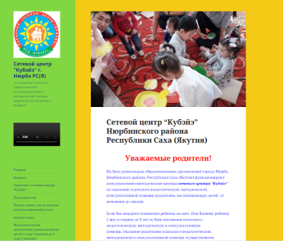
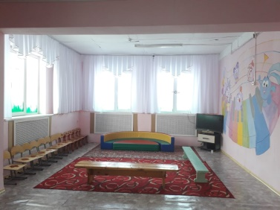
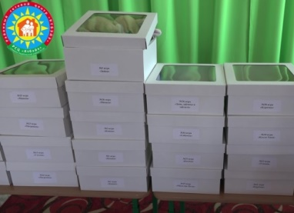
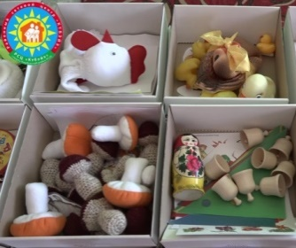
Методические пособия «Ньургуһун» – семейный игровой центр: школа раннего развития для родителей с детьми от 0 до 3 лет
Для реализации данного проекта существуют следующие ресурсы

Slide 22
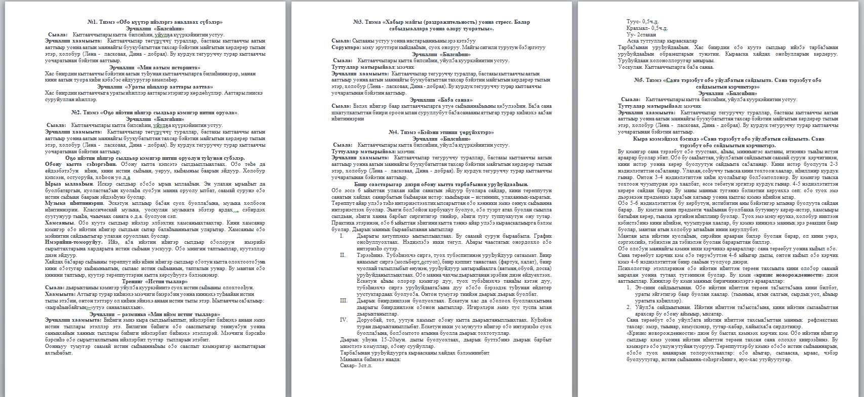
Методическое пособие Модуля «Күн күбэйэ» – дородовая гостиная
https://malyshok-nyurba.obr.sakha.gov.ru/

Slide 23
Методические пособия Модуля «Күн күбэйэ» – дородовая гостиная
https://malyshok-nyurba.obr.sakha.gov.ru/
Первый триместр (1–12 недель)
Особенности периода: закладка органов, высокий риск выкидыша, токсикоз, гормональная нестабильность, эмоциональная тревога.
Второй триместр (13–27 недель)
Особенности периода: рост плода, появление шевелений, стабилизация гормонов, можно начинать физическую активность.
Третий триместр (28–40 недель)
Особенности периода: подготовка к родам, большая нагрузка, одышка, отёки, тревога о родах и уходе за младенцем.
№ темы | Название | Деятельность
№1 | «Советы будущим матерям» (общие) | Упражнения на знакомство, снятие тревожности важны для принятия беременности
№2 | «Роль воспитания во время беременности» (частично) | Общение с плодом, пение, поглаживание живота – можно начинать с первых недель
№3 | «Раздражительность и стресс» | Стресс на ранних сроках опасен (риск пороков, выкидыша) – тема критически важна
№20 | «Физиологические изменения беременной» | Токсикоз, изменение груди, утомляемость типичны для 1 триместра
№24 | «Снятие психоэмоционального напряжения» | Дыхательные упражнения, релаксация – профилактика стресса именно в 1 триместре
№ темы | Название | Деятельность
№2 | Пение и музыка | Плод слышит с 16–18 недель – активное пение оптимально во 2 триместре
№4 | «Привычки самоутверждения» (рисование пальцами) | Творчество стабилизирует настроение, физически удобно во 2 триместре
№7 | «Поём якутские песни» | Пение как метод профилактики гипоксии и глубокого дыхания
№21 | «Психофизиологические изменения беременной» | Изменения слуха, зрения, обоняния ярче проявляются во 2 триместре
№24 | Легкие физические упражнения | Лёгкая физическая активность разрешена со 2 триместра
№ темы | Название | Деятельность
№3 | Хронический стресс | Может вызвать преждевременные роды, гипоксию плода
№5 | «Развитие психики новорождённого. Кризис новорождённости» | Теоретическая подготовка к послеродовому периоду, изучение рефлексов новорождённого
№6 | «Самая красивая и застенчивая» (упражнения) | Физические упражнения только при отсутствии противопоказаний и под контролем
№8 | «Уход за новорождённым в первые месяцы» | Теория купания, пеленания, ухода за пупком – перед родами
№9 | «Массаж новорождённого» | Изучить техники до родов, чтобы применять после
№10 | «Физическое развитие по месяцам» | Нормы развития до 1 года – дородовая подготовка
№11 | «Психическое развитие по месяцам» | Аналогично
№12 | «Сенсорное воспитание» | Знание сенсорных этапов помогает маме после родов
№26 | «Закаливание младенца» | Освоить теорию до рождения ребёнка

Slide 24
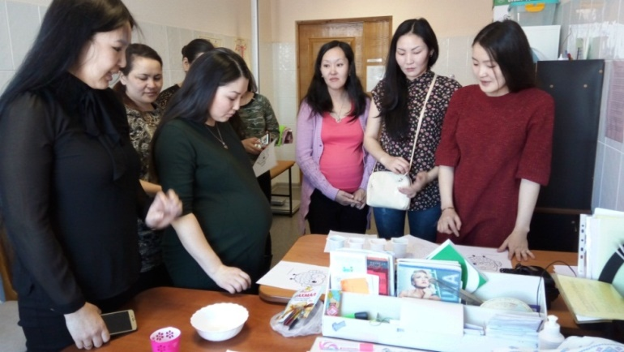
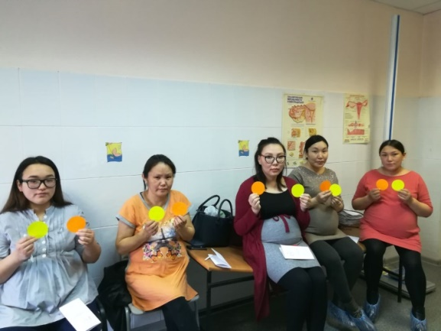
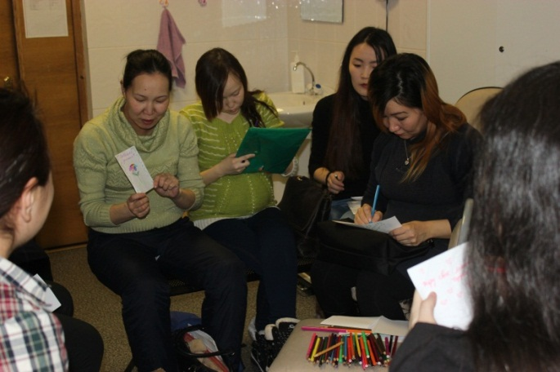
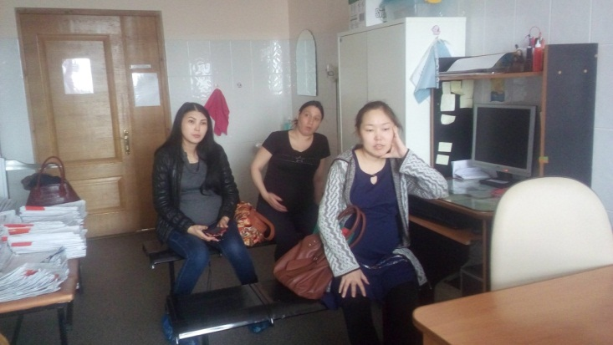
Модуль «Күн күбэйэ» – дородовая гостиная
Тренинг «Рисунок будущего»
Тема: «О пользе массажа новорожденного ребенка»

Slide 25
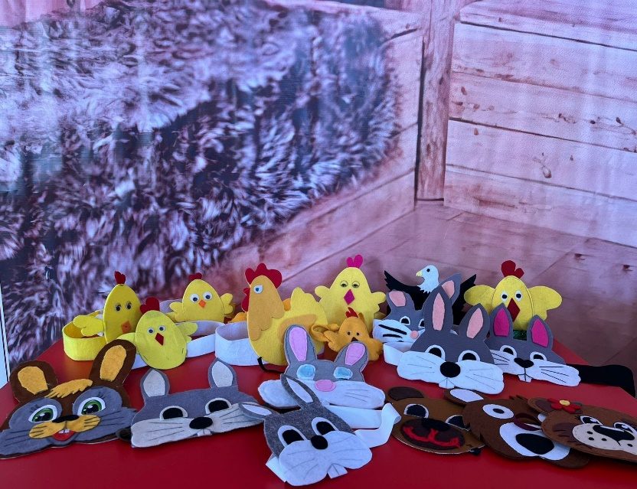
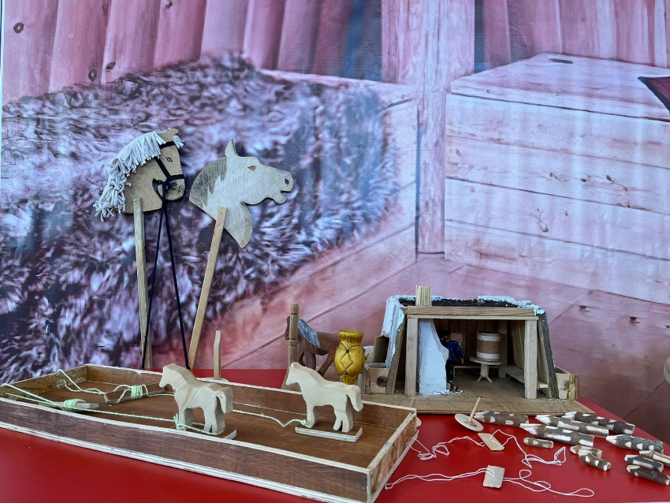
Методические пособия модуля «Һоп-паа» (игровые сессии 0–3)
https://malyshok-nyurba.obr.sakha.gov.ru/
«Подвижные и настольные игры»

Slide 26
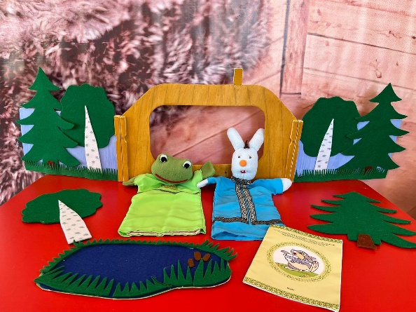
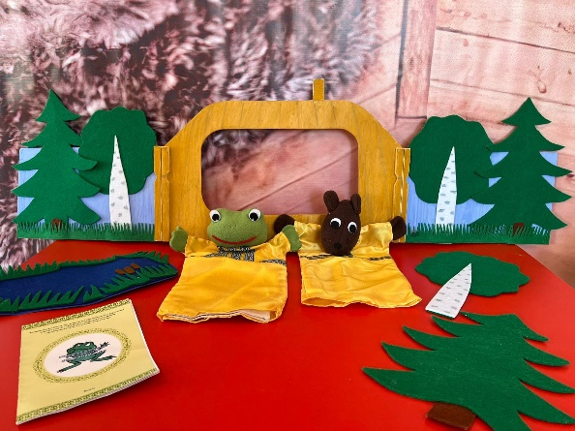
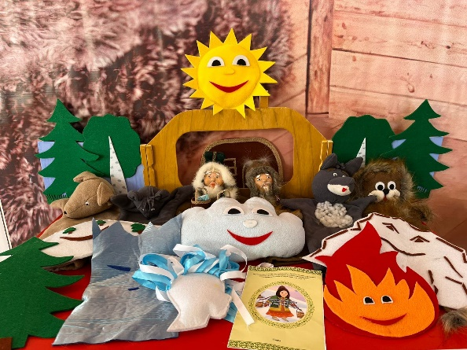
Методические пособия
https://malyshok-nyurba.obr.sakha.gov.ru/
«Куобах »
«Ба5а аттаммыта »
«Таал-таал эмээхсин »
«Якутские сказки»

Slide 27
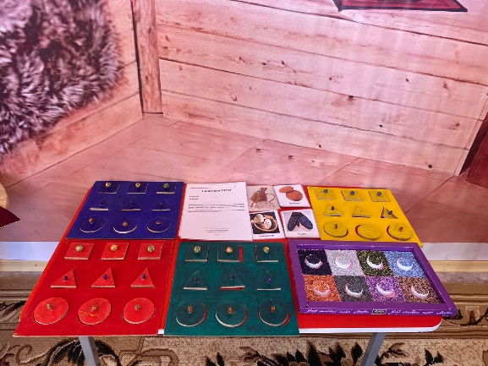
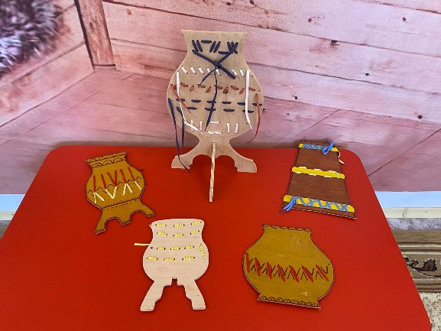
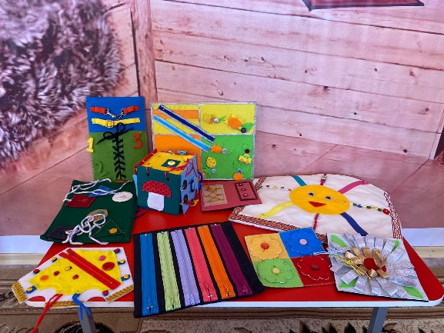
Методические пособия
https://malyshok-nyurba.obr.sakha.gov.ru/
«Дидактические игры»

Slide 28
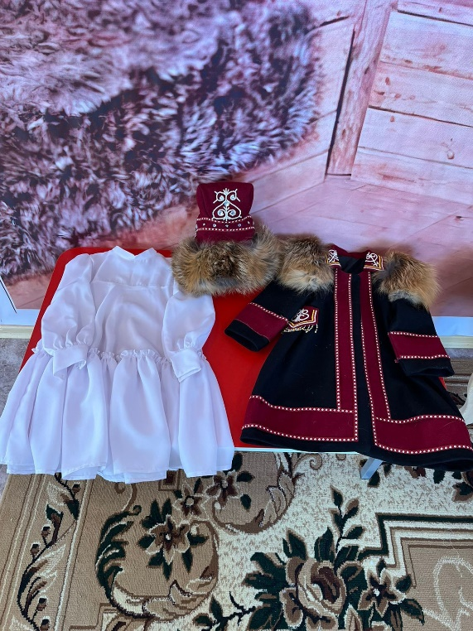
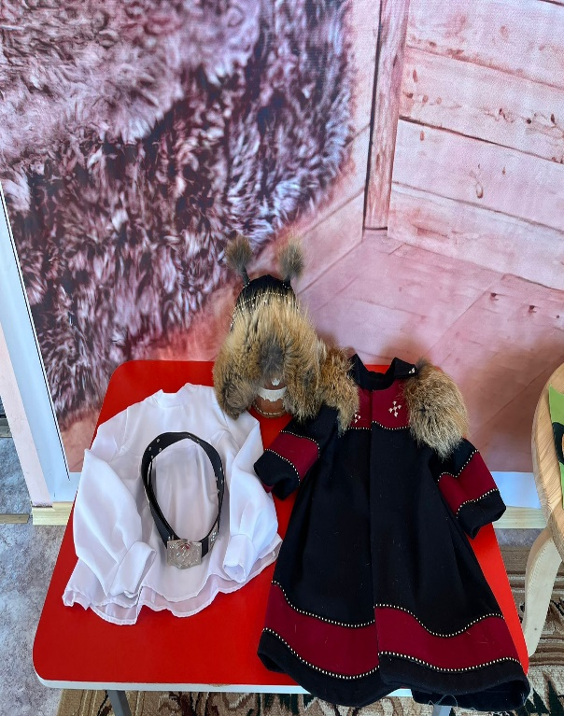
Методические пособия
https://malyshok-nyurba.obr.sakha.gov.ru/
«Национальная одежда»

Slide 29
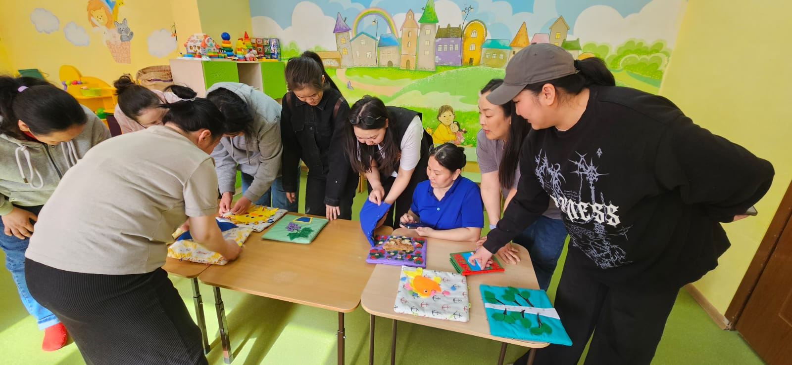
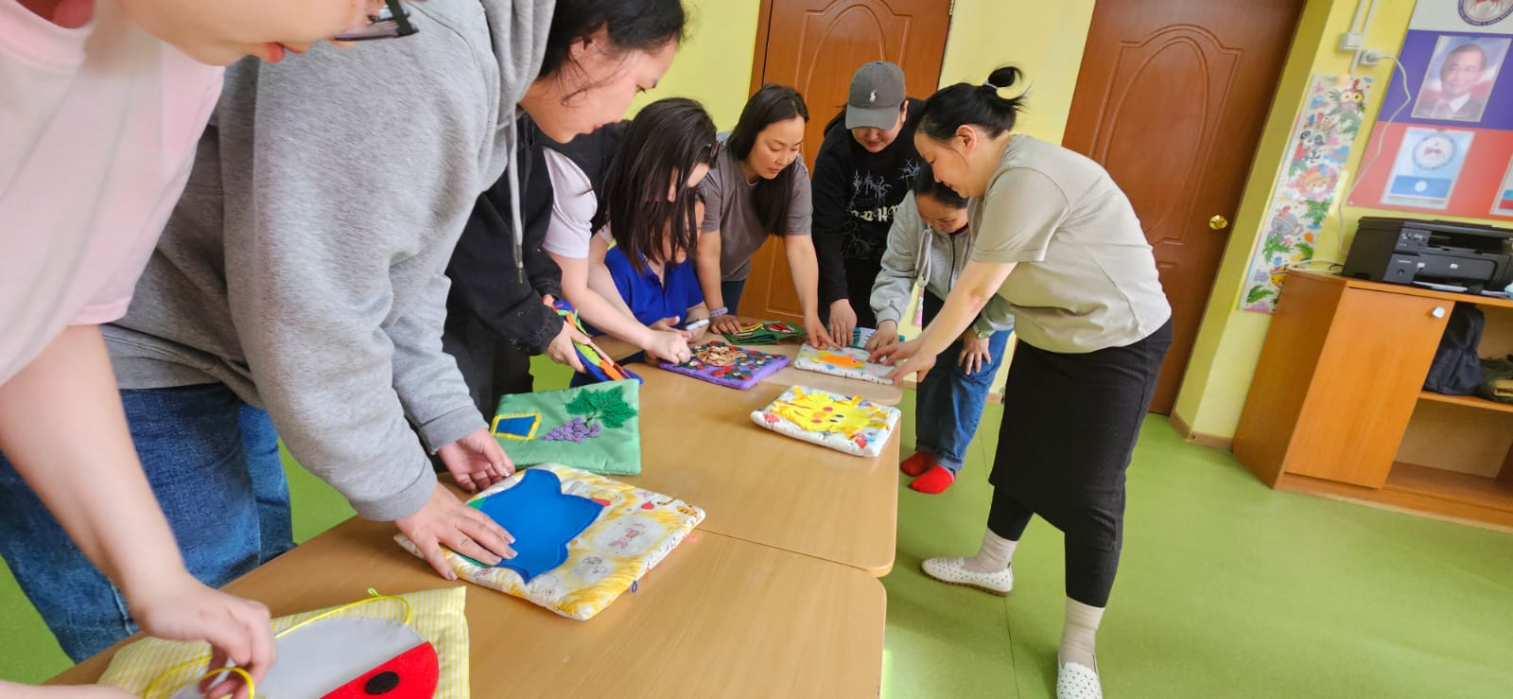
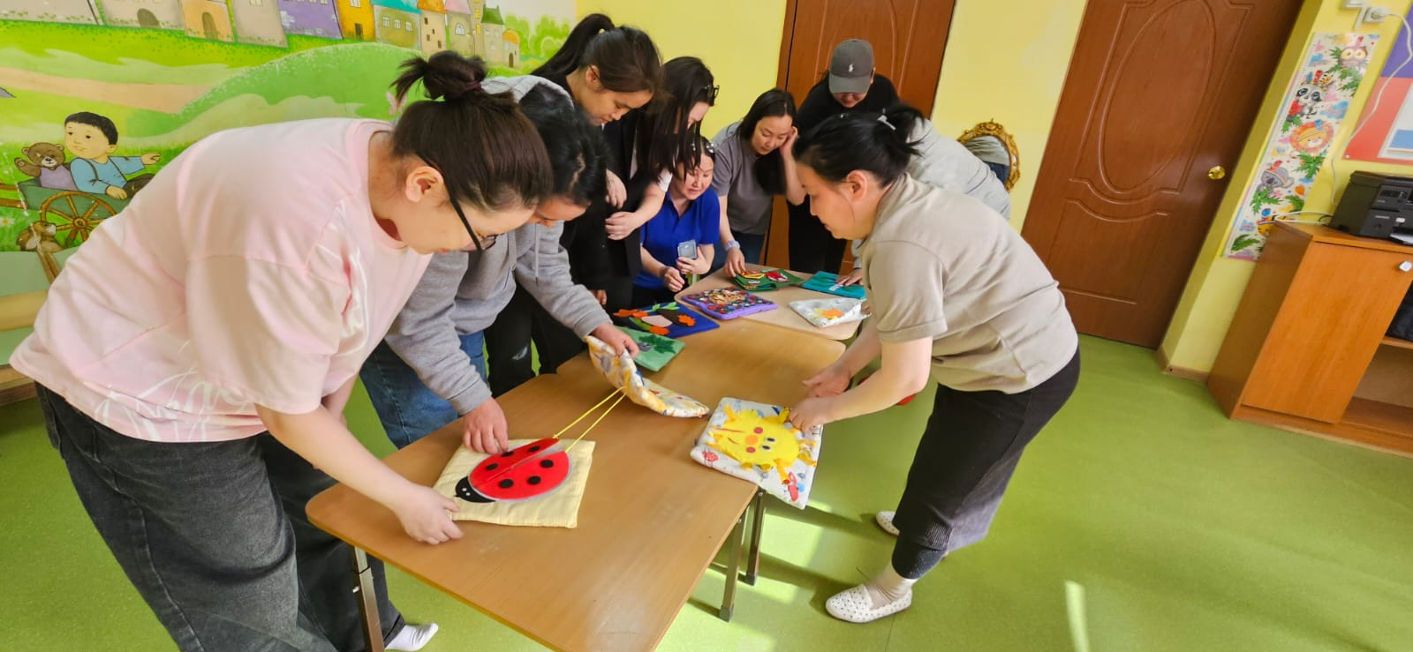
https://malyshok-nyurba.obr.sakha.gov.ru/
«Барҕаһыт үөрэҕэ» (родительский клуб)
Родители группы «Лучик»

Slide 30
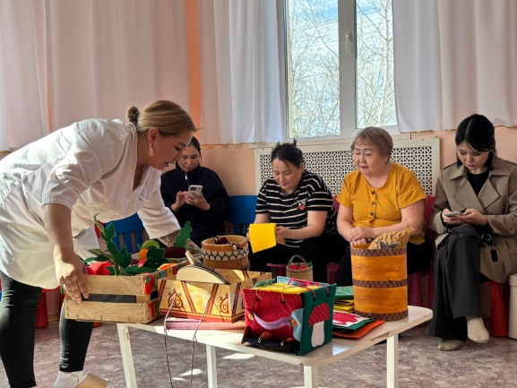
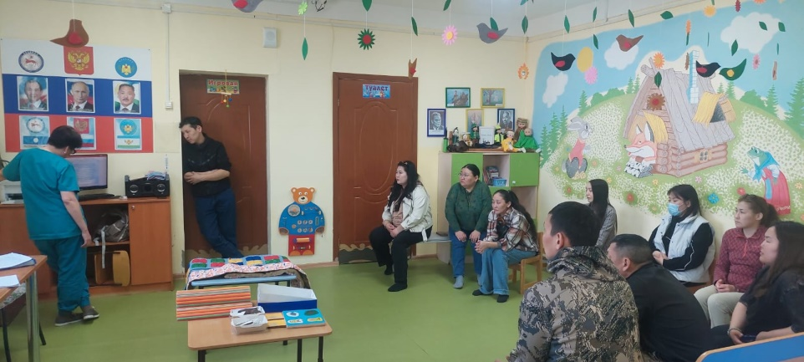
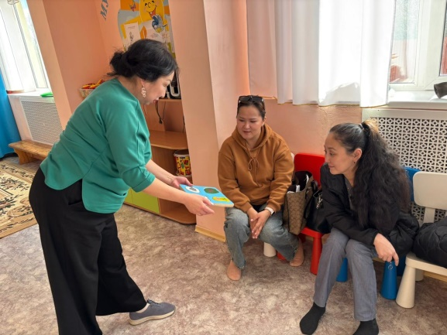
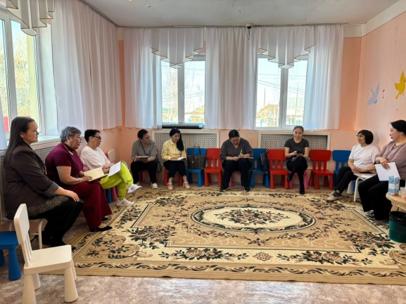
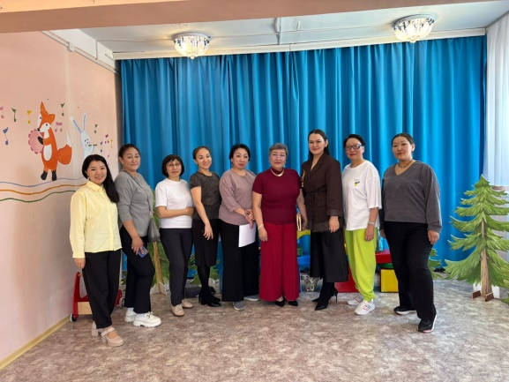
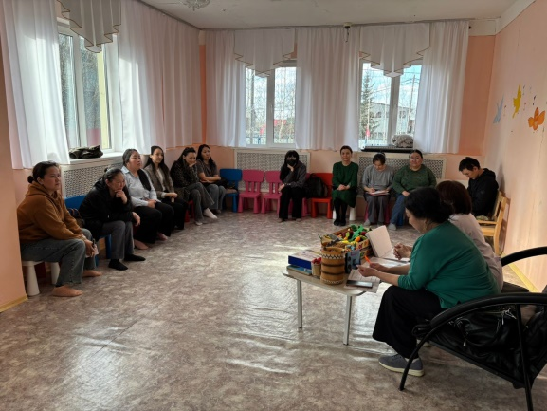
«Барҕаһыт үөрэҕэ» (родительский клуб)
Программа просвещения по теме раздела «Развитие речи дома»
Родители группы «Одуванчик»
Родители группы «Теремок»
Родители группы «Колокольчик»

Slide 31
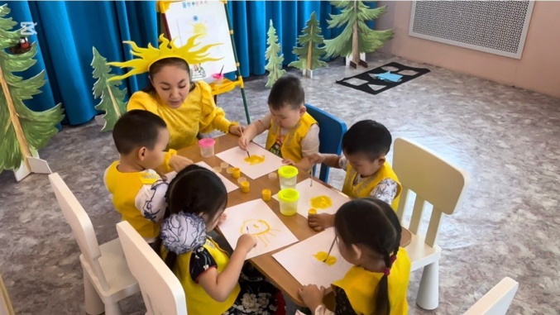
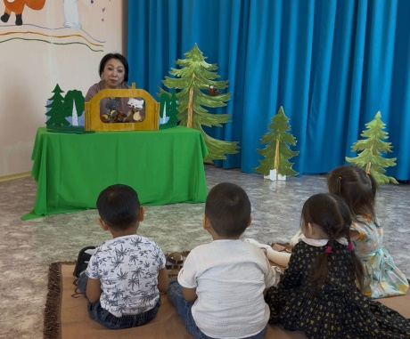
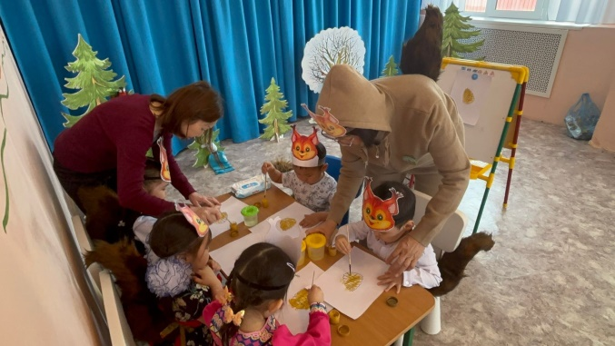
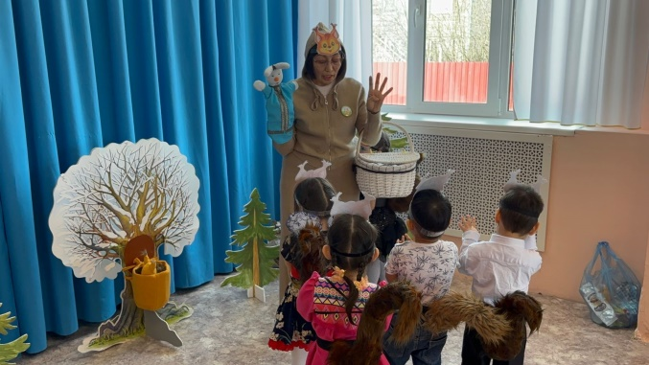
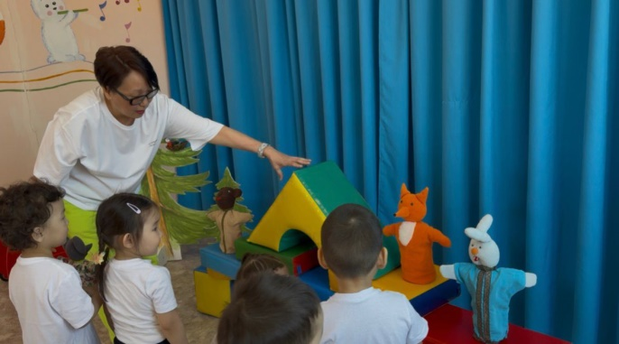
Программа просвещения по теме разделов «Сенсорные игры»,
«Предметно-манипулятивные игры»
Модуль 2. «Һоп-паа» – игровые сессии для родителей с детьми от 1 года до 3 лет

Slide 32
Заключение
https://malyshok-nyurba.obr.sakha.gov.ru/
Проект «Ньургуһун» – семейный игровой центр:
Использует направление детского сада – все мероприятия, игры, консультации разработаны для детей от 0 до 3 лет и их родителей.
Обеспечивает системное просвещение родителей с пренатального периода (дородовый модуль)
Внедряет в семейный досуг адаптированные национальные игры как средство сенсорного, моторного, речевого развития и культурной преемственности – игры специально «облегчены» и видоизменены для детей раннего возраста.
Создает выездные формы работы для отдалённых наслегов.
Повышает родительскую компетентность через родительский клуб в соответствии с федеральной Программой просвещения родителей.

Slide 33
https://malyshok-nyurba.obr.sakha.gov.ru/
Ф.И.О. заведующего: Саввинова Надежда Ивановна
678450, г. Нюрба, ул. Советская 98, к/т 84113423370, электронная почта mbdoum@mail.ru
Сайт ДОО: https://malyshok-nyurba.obr.sakha.gov.ru
Сайт сетевого центра: https://dou-malishok.site/
Спасибо за внимание!

